Slide 1

Прокуратура Калининского района
Санкт-Петербурга разъясняет
презентация подготовлена совместно с детьми сотрудников прокуратуры района

Slide 2
Запусти просмотр презентации
Для просмотра презентации не забывай нажимать на клавиатуре на кнопку
В презентации присутствуют вопросы, ответы на которые, мы уверены, ты знаешь, проверь себя, а затем нажми на
Мы надеемся, что тебе будет интересно, мы старались для тебя!

Slide 3

Безопасное дорожное движение

Slide 4

Мы живем в большом городе, а в любом большом городе есть много дорог, по которым двигаются автомобили, автобусы, троллейбусы, трамваи, мотоциклисты и велосипедисты.
Как ты думаешь, почему машины не сталкиваются, как водители узнают, куда им ехать?
Есть правила дорожного движения

Slide 5
Кто должен соблюдать правила дорожного движения?
1
1
Водитель
1
2
Пассажир
3
Пешеход
4
Велосипедист
Правильно, правила дорожного движения должны соблюдать все участники дорожного движения

Slide 6


В чем опасность автомобиля?
скорость
Невозможность быстро остановиться
Невнимательность водителя
Большой вес
Большие размеры машины

Slide 7
Водитель не способен на 100 % контролировать движение автомобиля. Он, как любой человек, может отвлечься, либо не суметь быстро отреагировать на неожиданную ситуацию на дороге. Так, например, добиться немедленной остановки в случае экстренного торможения, если кто-то внезапно выбежал на дорогу, начал перебегать дорогу на красный свет или в неположенном месте.
Поэтому относиться к автомобилям нужно с особенной осторожностью.

Slide 8
О чем важно помнить пешеходу?
Может двигаться по тротуару, пешеходным дорожкам, обочине дороги
При движении по обочине пешеход должен идти навстречу движению транспортным средств
В темное время суток иметь светоотражатели
Переходить дорогу только по наземным пешеходным переходам на зеленый сигнал светофора, либо пользоваться подземным пешеходным переходом

Slide 9


Slide 10
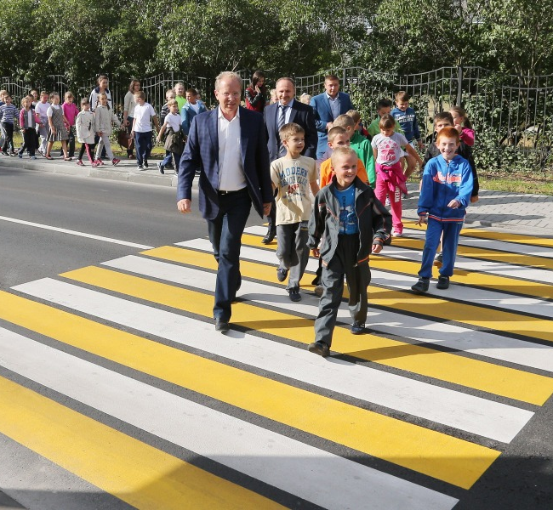
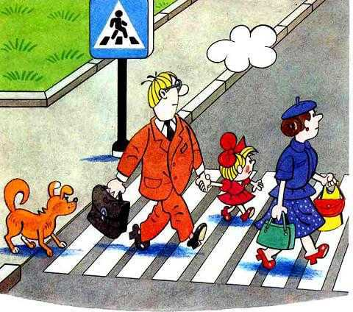
А если светофора нет, как понять где можно перейти дорогу?
Правильно! Для этого существует знак пешеходного перехода и разметка «зебра» на дорожном покрытии

Slide 11
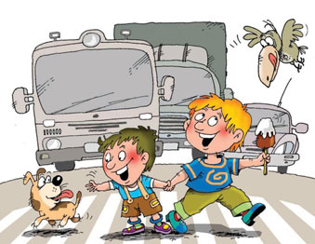
Посмотри на картинку и ответь что важно НЕ делать на пешеходном переходе?
Правильно
ребята продолжили есть мороженое, переходя дорогу;
остановились посередине пути;
разговаривают;
отвлеклись на собаку и ворону;

Slide 12
А как правильно пользоваться зеброй?
Можно ли в любой момент выходить на нее?
Нужно убедиться, что транспорт далеко и двигается не слишком быстро или водитель уже заметил пешехода и начал снижать скорость. Только потом переходить дорогу.
ВАЖНО:
Если ты вышел на проезжую часть, ты не вправе на ней задерживаться, должен как можно быстрее закончить переход. Если ты не успел закончить переход до конца зеленого сигнала светофора, ты должен ждать на «островке безопасности», разделительной полосе.

Slide 13
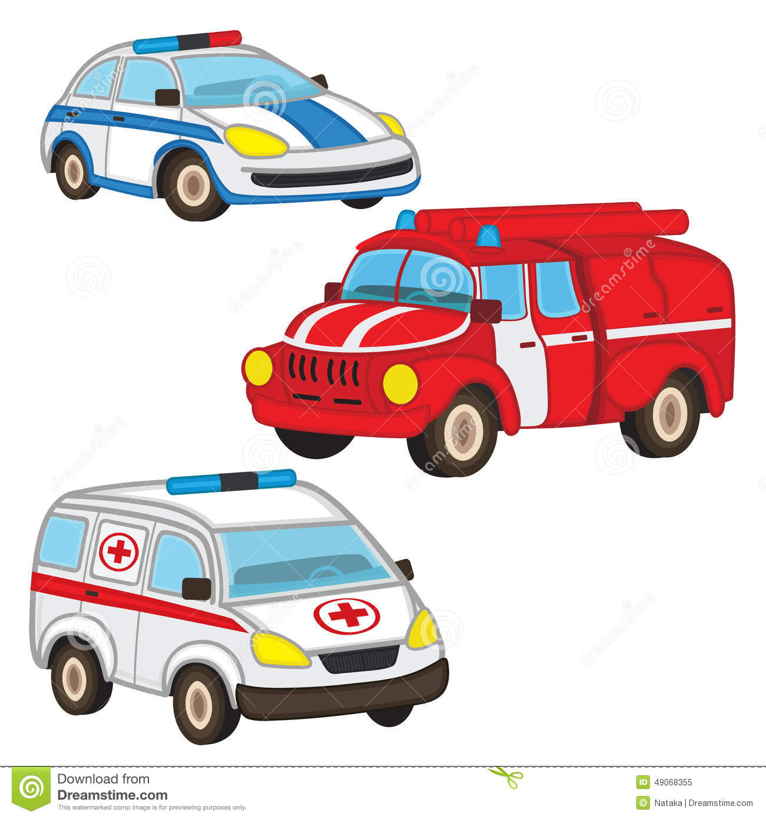
Кому уступают дорогу не только машины, но и пешеходы?
ПРАВИЛЬНО:
автомобилям со специальными сигналами, например скорой помощи, машине противопожарной службы, полицейскому автомобилю, когда сигнальные огни включены

Slide 14
Как нужно вести себя, когда вы едете в машине, как пассажир?
1
1
Пристегнуться
1
2
Не отвлекать водителя
3
Не высовываться в окна, люки, не открывать двери во время движения автомобиля
4
Выходить со стороны тротуара

Slide 15
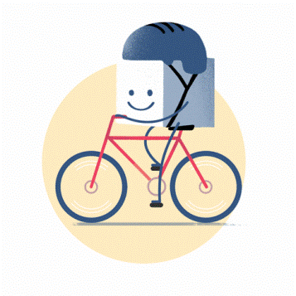
Если ты любишь кататься на велосипеде, ты должен знать еще и эти правила
Движение велосипедистов в возрасте от 7 до 14 лет должно осуществляться только по тротуарам, пешеходным, велосипедным и велопешеходным дорожкам, а также в пределах пешеходных зон.
Если вы едете на велосипеде по тротуару, пешеходной дорожке, обочине, в пешеходных зонах, и это может быть опасно для других лиц, вы должны спешиться и идти рядом с велосипедом.
Если ты едешь на велосипеде, то при переходе дороги тебе необходимо спешиться и везти велосипед рядом, пока снова не окажешься в пешеходной зоне.
Не забудь одеть защитную экипировку и шлем, а также захвати светоотражающий элемент.
Помни, что ты тоже участник дорожного движения и должен соблюдать правила, чтобы ты и твои близкие были в безопасности.

Slide 16
Мы соблюдаем правила дорожного движения, а ты?

